Slide 1
Вводим звук ш.

Slide 4
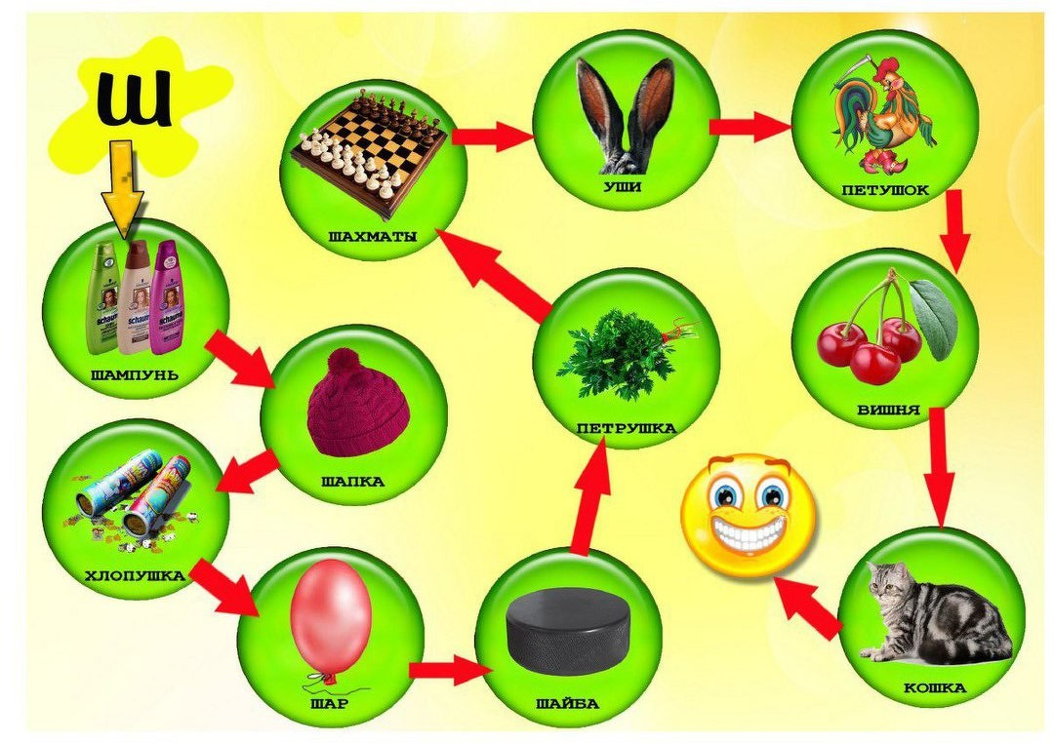
Пробеги по дорожке.

Slide 5
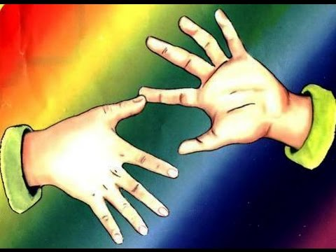
С пальчиками играем и чистоговорки повторяем

Slide 8
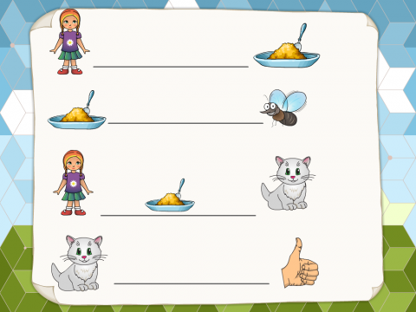
Составь предложение.

Slide 12
МОЛОДЕЦ!

